Slide 1
170-летие победы русской эскадры под командованием П.С. Нахимова над турецкой эскадрой у мыса Синоп

Slide 2
Синопское сражение — разгром турецкой эскадры русским Черноморским флотом 18 (30) ноября 1853 года, под командованием вице-адмирала Павла Нахимова. Сражение произошло в гавани города Синоп (около 300 км от Севастополя) на черноморском побережье Турции. Турецкая эскадра была разгромлена в течение нескольких часов.
Вошло в историю как последнее крупное сражение парусных флотов.
Действия русского флота вызвали крайне негативную реакцию в британской прессе и получили название «Синопской резни» (англ. Massacre of Sinope). В конечном итоге это стало поводом для Великобритании и Франции к вступлению в войну (в марте 1854) на стороне Османской империи.
1 декабря является Днём воинской славы России — День победы русской эскадры под командованием вице-адмирала Павла Нахимова над турецкой эскадрой у мыса Синоп.

Slide 3
Восточная (Крымская) война 1853 – 1856 годов – один из самых кровопролитных конфликтов середины XIX века. Она стала результатом разногласий между великими державами из-за раздела сфер влияния в Османской империи, протектората над славянскими народами Балканского полуострова, свободного пользования проливами Босфор и Дардинеллы.

Slide 4
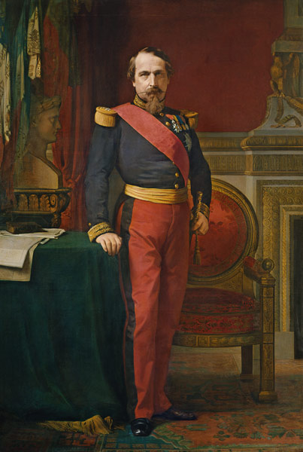
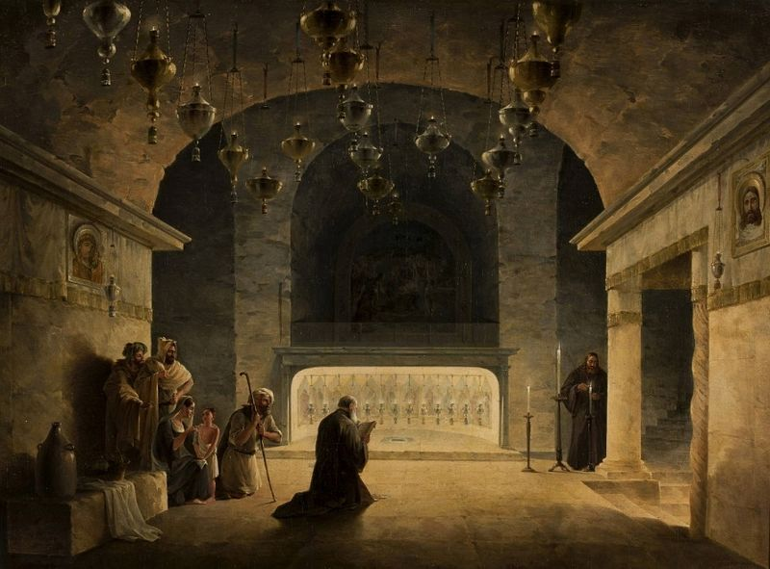
М.Н. Воробьев Пещера Рождества Христова в Вифлееме 1835
Шарль Луи Наполеон Бонапарт (Наполеон 3)
Поводом к войне стала передача ключей от храма Рождества Христова в Вифлееме католической церкви по требованию французского императора Шарля Луи Наполеона Бонапарта (Наполеона III).

Slide 5
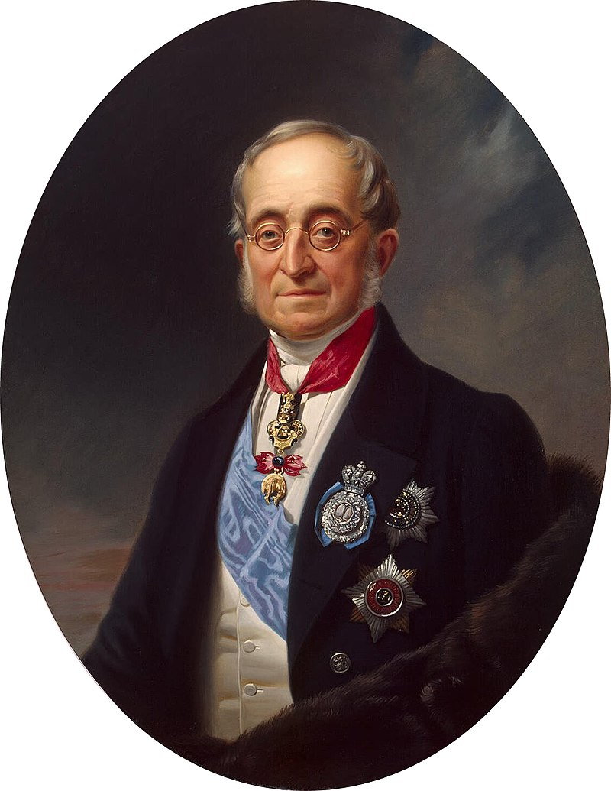
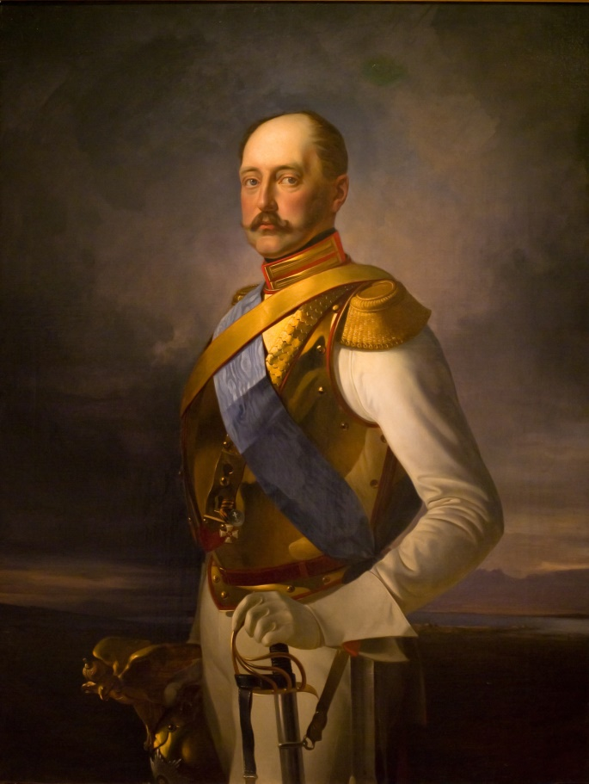
К.В. Нессельроде
Николай 1
Вероломное вмешательство иностранной державы в дела Турции и оскорбление прав православной церкви на владение святынями в Палестине вызвали недовольство императора Николая I и министра иностранных дел графа К.В. Нессельроде.

Slide 6
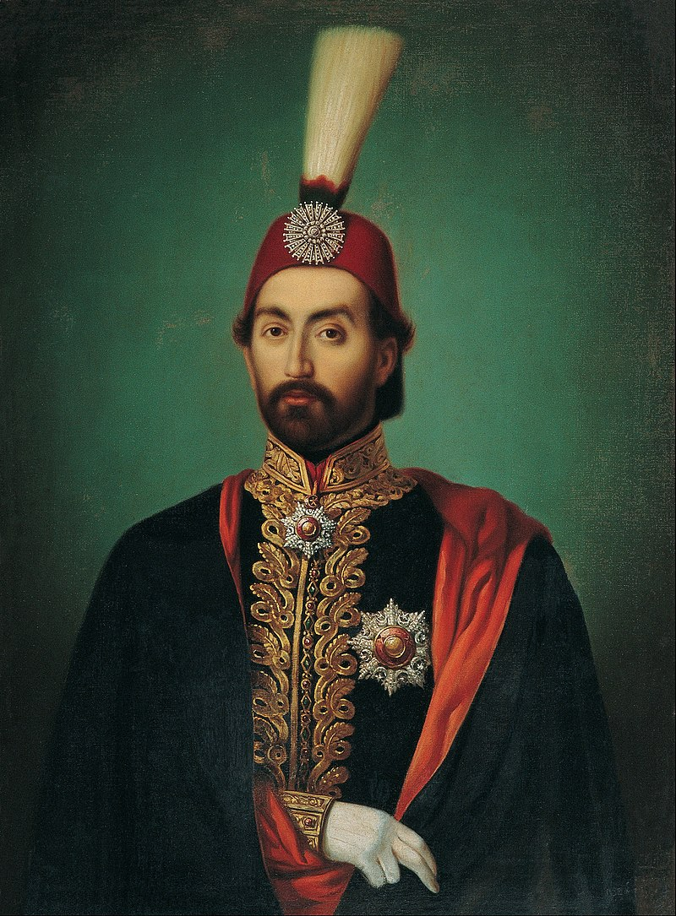
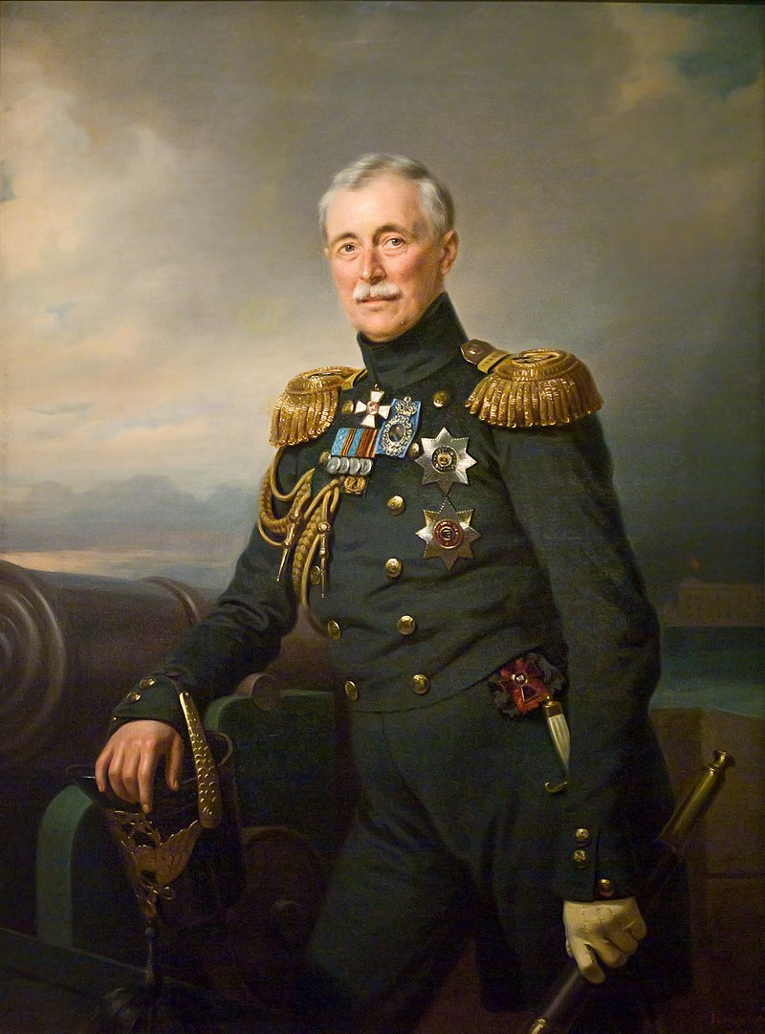
Абдул-Меджид 1 султан 1839 - 1861
Франц Крюгер портрет князя А.С. Меншикова
В феврале 1853 г. в Стамбул было направлено посольство, возглавляемое начальником Главного морского штаба и морским министром князем А.С. Меншиковым. Султан Абдул-Меджид I подписал фирман (указ) о нерушимости прав Элладской православной церкви на святые места в Палестине. Но своей главной цели – подписания договора с Портой о протекции России над живущими в Османской империи христианами – посольство не достигло.

Slide 7
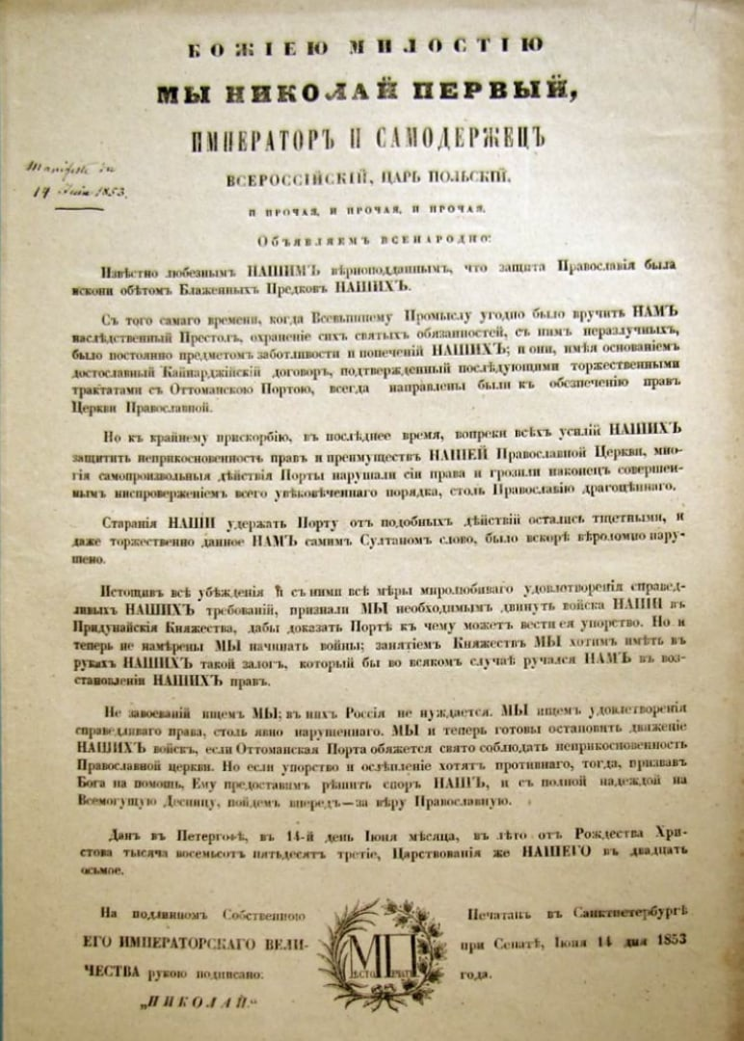
Манифест о вводе войск в дунайские княжества 14 июня 1853
Военный конфликт стал неизбежен. 1 (12) июня 1853 г. российское правительство издало меморандум о разрыве дипломатических отношений с Турцией. Согласно Манифесту, подписанному Николаем I 14 (26) июня, русские войска вступили в дунайские княжества Молдавию и Валахию – вассалов Порты, находившихся под протекторатом России.

Slide 8
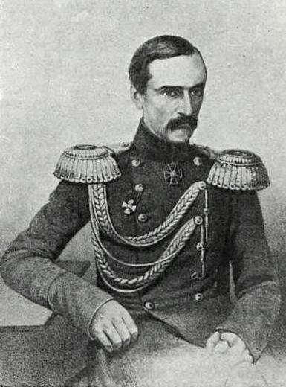
Владимир Алексеевич Корнилов
Император не поддержал идею удара силами флота по Босфору, предложенную начальником штаба Черноморского флота вице-адмиралом В.А. Корниловым. Военным судам пришлось воздержаться от открытых столкновений и ограничиться крейсерством у берегов Кавказа и Турции.

Slide 9
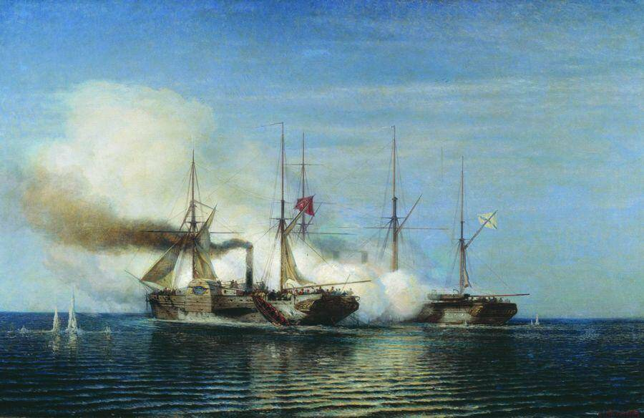
Владимир и Перваз-Бахри
5 (17) ноября 1853 г. состоялся трехчасовой бой русского 11-пушечного пароходо-фрегата «Владимир» с 10-пушечным турецко-египетским судном «Перваз-Бахри». Вражеский корабль был вынужден спустить флаг. Это столкновение стало первым в мировой истории сражением паровых судов.

Slide 10
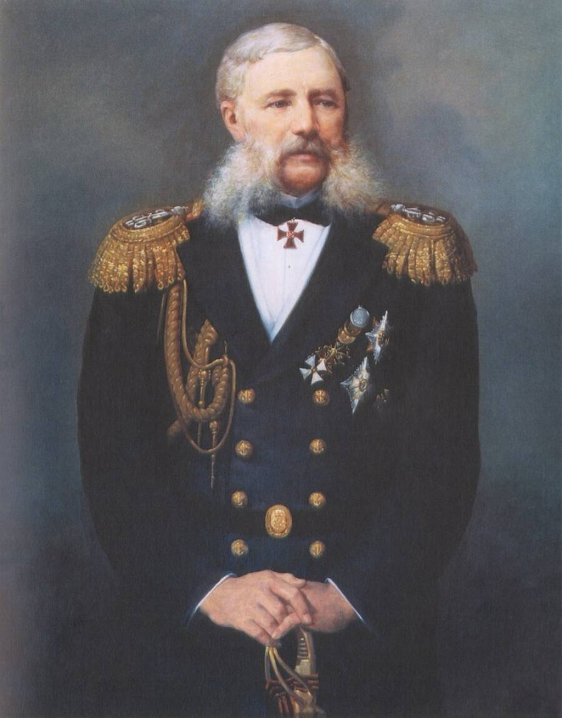
Г.И. Бутаков
Командира «Владимира» капитан-лейтенанта Г.И. Бутакова произвели за эту победу в капитаны 2-го ранга и наградили орденом Святого Георгия IV степени.

Slide 11
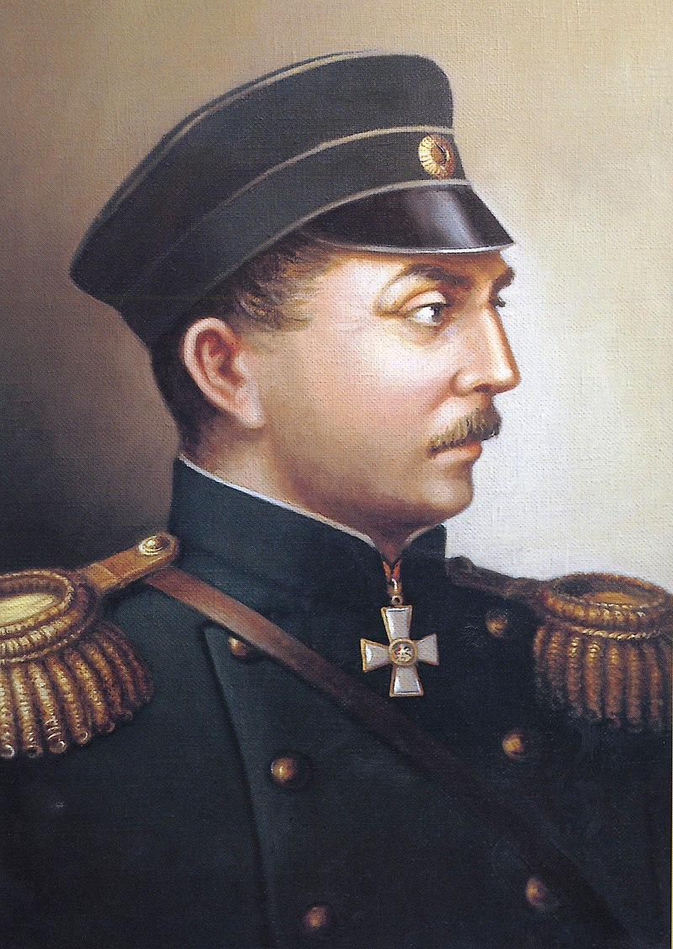
П.С. Нахимов
В середине ноября 1853 г. три 84-пушечных линейных корабля – «Императрица Мария», «Чесма» и «Ростислав» - проводили разведку у черноморского побережья Османской империи. Общее командование операцией осуществлял вице-адмирал П.С. Нахимов.

Slide 12
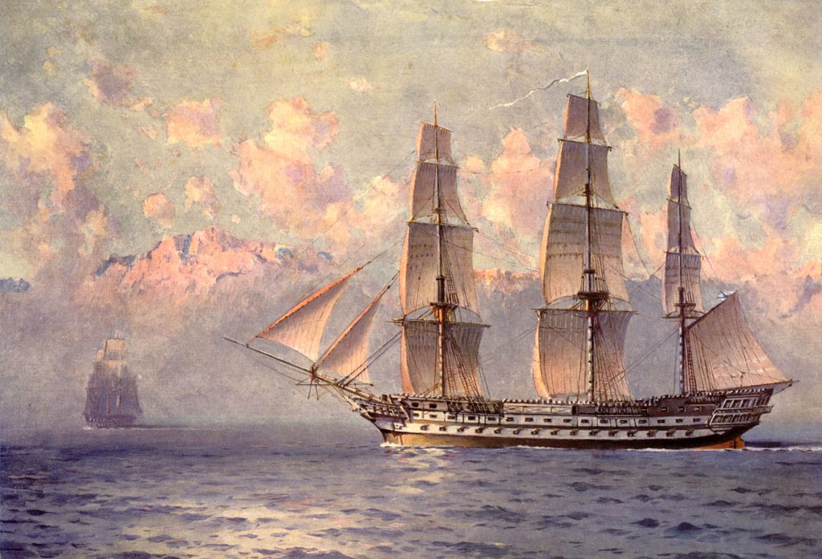
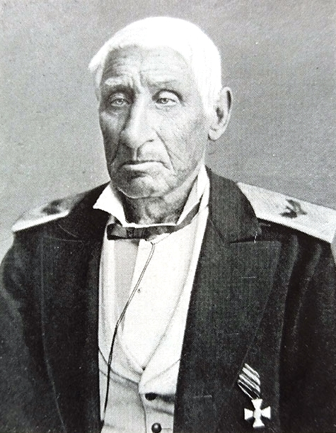
Императрица Мария
(парусный линейный трехмачтовый корабль 84 пушки)
Петр Иванович Барановский - кап. Императрицы Марии за бой произведен в капитаны 1-го ранга
Капитаном «Императрицы Марии» был капитан 2-го ранга П.И. Барановский. Во время обороны Севастополя он командовал 40-м флотским экипажем и батареей на Северной стороне. Ушел в отставку в звании вице-адмирала.

Slide 13
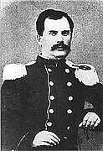
Дмитрий Иванович Бутаков Императрица Мария
В состав экипажа корабля входил лейтенант 37-го флотского экипажа Д.И. Бутаков – брат капитана парохода «Владимир» Г.И. Бутакова. В дальнейшем он участвовал в обороне севастопольских бастионов. Умер от ран в сентябре 1855 г. в одном из симферопольских госпиталей. Его имя увековечено в Георгиевском зале Большого Кремлевского дворца и в храме Святого Николая на Братском кладбище на Северной стороне Севастополя.

Slide 14
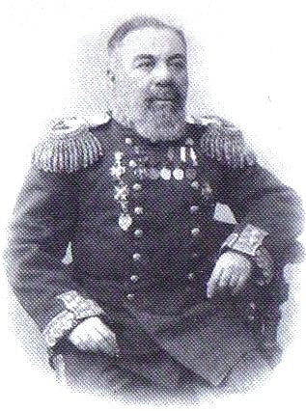
Иван Матвеевич Манто
Анна 4 За храбрость 42 фл. экипаж Императрица Мария
На той же «Императрице Марии» служил лейтенант 42-го флотского экипажа И.М. Манто, окончивший ранее Симферопольскую мужскую гимназию. В осажденном Севастополе он командовал артиллерийскими батареями на Язоновском редуте и в тылу 4-го бастиона. Ушел в отставку в звании контр-адмирала. Похоронен в Севастополе на Братском кладбище.

Slide 15
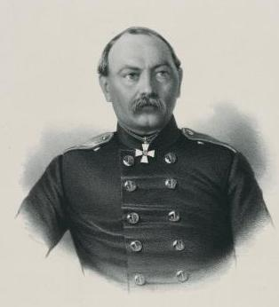
Виктор Матвеевич Микрюков - ком. фрегата Чесма за Синоп - капитан 1-го ранга оборона Сев, командир 2-го морского батальона, 2-го морского отделения
Капитан «Чесмы» - капитан 2-го ранга В.М. Микрюков – во время обороны Севастополя командовал 2-м морским батальоном 2-го морского отделения, руководил гарнизонами 1-го и 2-го бастионов. Он умер в 1875 г. в Феодосии в звании вице-адмирала. Имя флотоводца увековечено в названии Микрюковой балки в Севастополе.
Кораблем «Ростислав» командовал контр-адмирал А.Д. Кузнецов.

Slide 16
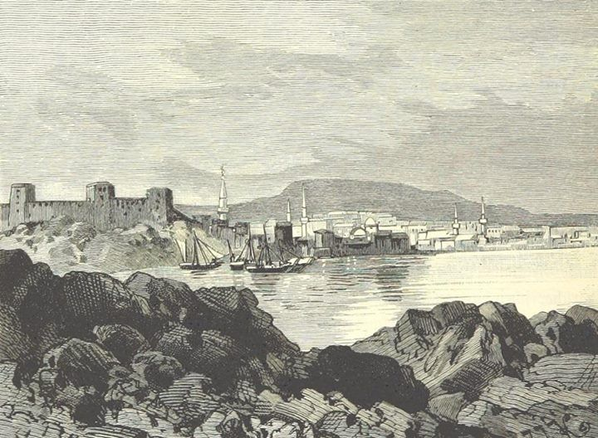
Синоп
Подойдя 11 (23) ноября 1853 г. к крепости Синоп, П.С. Нахимов обнаружил в бухте отряд турецких кораблей под защитой 6 береговых батарей. Флотоводец решился блокировать порт и сразить противника неожиданной атакой.

Slide 17
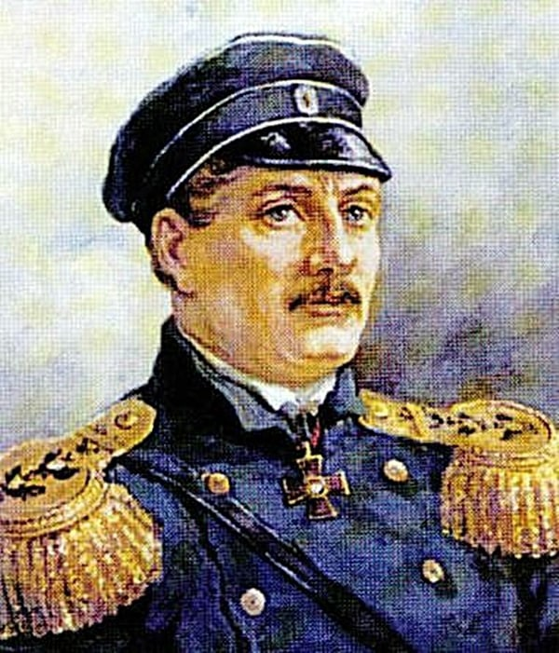
«В случае встречи с неприятелем, превышающим нас в силах, я атакую его, будучи совершенно уверен, что каждый из нас сделает свое дело»
(из приказа П.С. Нахимова).
.

Slide 18
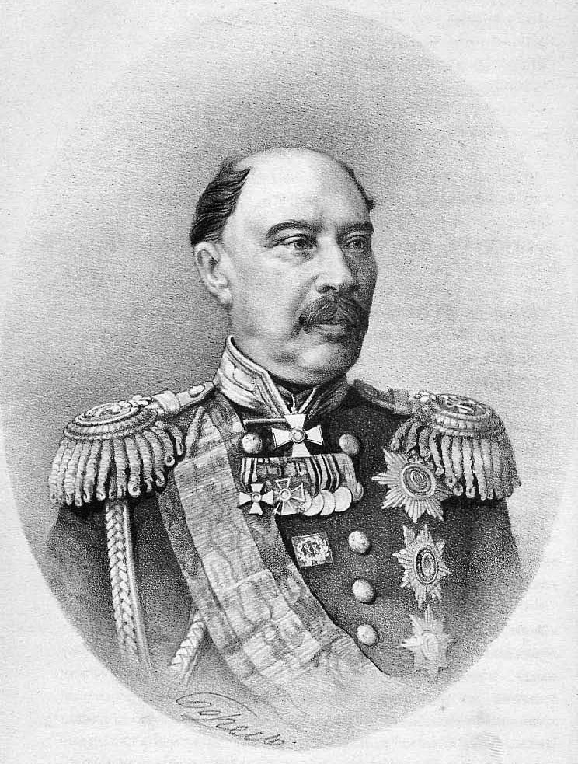
Новосильский Федор Михайлович
за бой - вице-адмирал Георгий 4 степени
16 (28) ноября к трем упомянутым выше линейным кораблям подошло подкрепление из Севастополя – эскадра в составе линейных кораблей «Париж», «Три святителя» и «Великий князь Константин», фрегатов «Кагул» и «Кулевчи». Ее возглавлял командующий 4-й флотской дивизией контр-адмирал Ф.М. Новосильский..

Slide 19
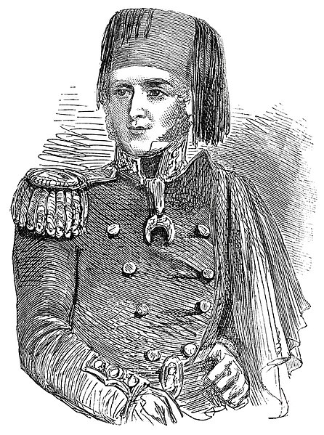
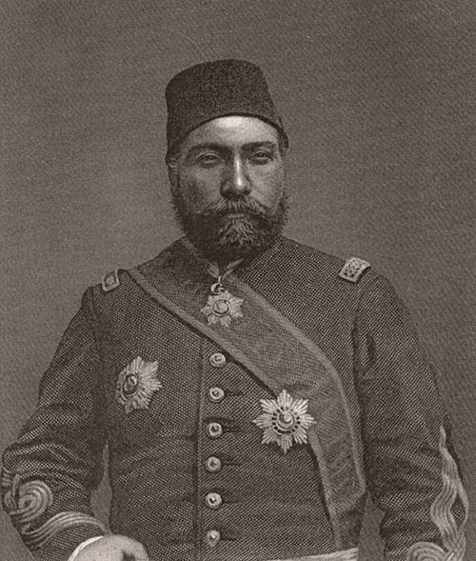
Адольфус Слейд
Осман - паша адмирал
Блокированные в Синопской бухте силы противника в составе 7 фрегатов, 3 корветов, 2 пароходов, 2 вооруженных транспортов, 476 корабельных и 44 батарейных орудий, возглавляли адмиралы Осман-паша и Адольфус Слэйд (англичанин, служивший в османском флоте).

Slide 20
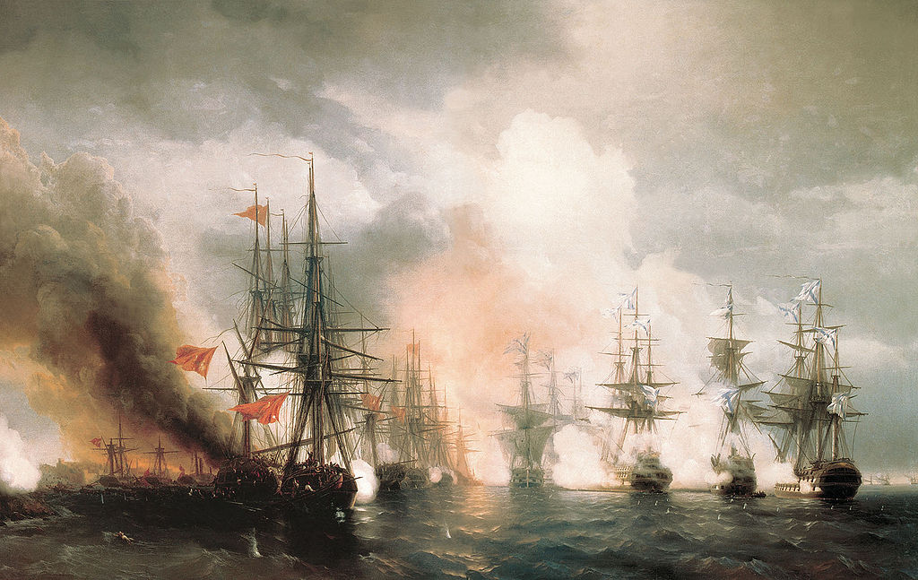
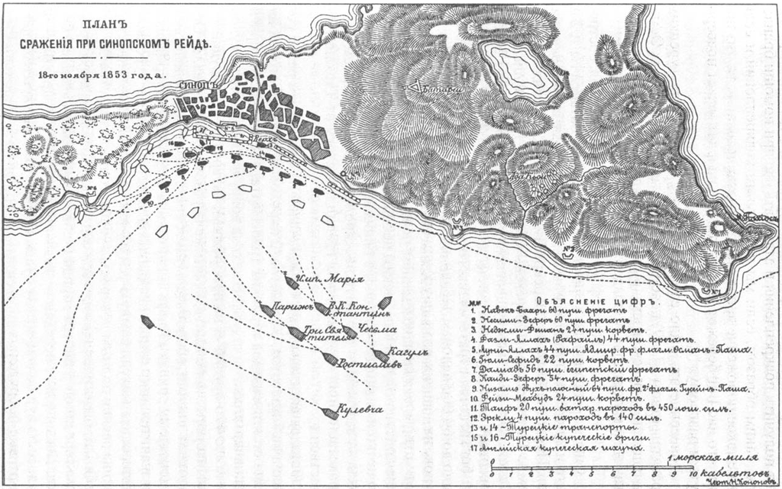
Айвазовский Синопский бой. 1853
План сражения
Синопский бой, ставший последним в истории сражением парусных судов, произошел 18 (30) ноября 1853 г.

Slide 21
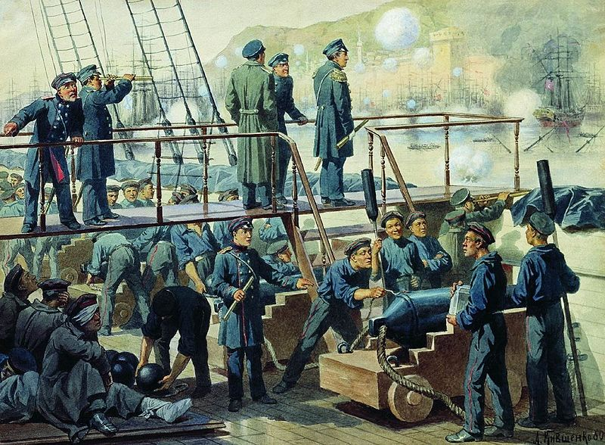
А.Д. Кившенко Палуба линейного корабля Императрица Мария во время Синопского боя 1880
Линейный корабль «Императрица Мария» потерял в ходе боя почти весь такелаж и большинство мачт. Из его команды погибло 16 матросов, получили ранение 59 офицеров и нижних чинов. Несмотря на это, он не спустил флага, держался стойко и потопил два турецких фрегата.

Slide 22
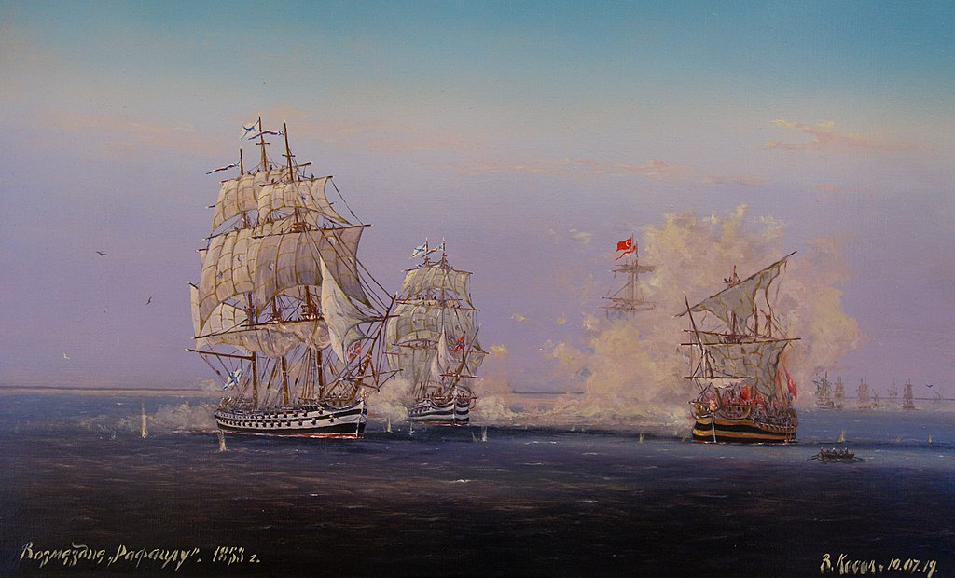
Потопление фрегата Фалзи-Аллах
В ходе боя, этот корабль сжег 36-пушечный фрегат «Фазли-Аллах», носивший ранее название «Святой Рафаил». 11 мая 1829 г. его бывший командир, капитан 2-го ранга С.М. Стройников, приказал команде не вступать в бой с турецкой эскадрой и спустить флаг. Уничтожив корабль, изменивший присяге, Нахимов исполнил приказ Николая I.

Slide 23
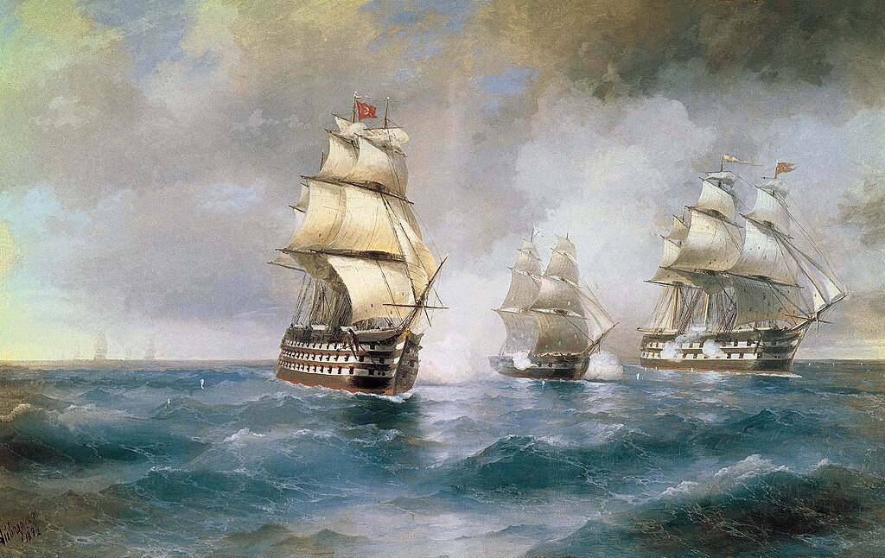
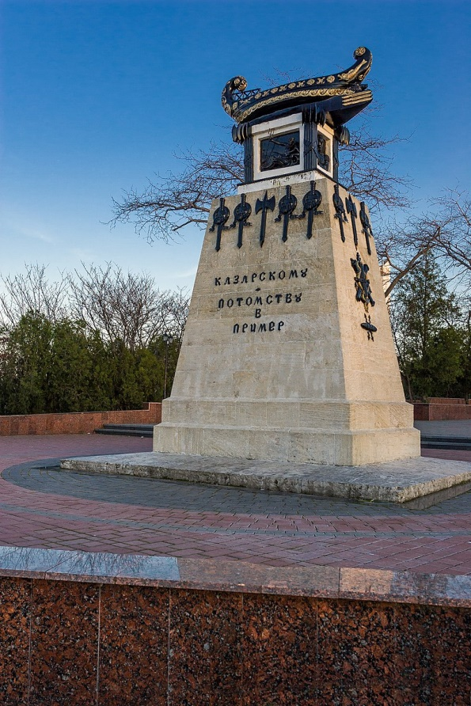
Кстати, в том же 1829 году прославился бриг «Меркурий» капитан-лейтенанта А.И. Казарского, вышедший победителем из поединка с двумя турецкими кораблями, имевшими 10-кратное превосходство в артиллерии. Подвиг этого корабля увековечил памятник, установленный в Севастополе в 1839 г.

Slide 24
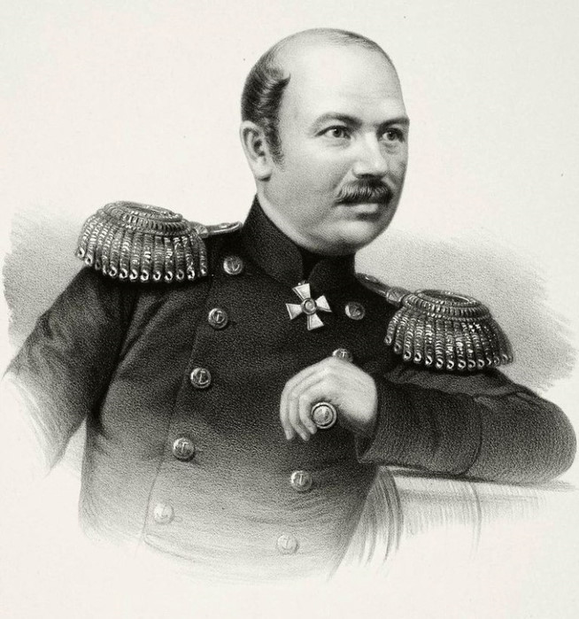
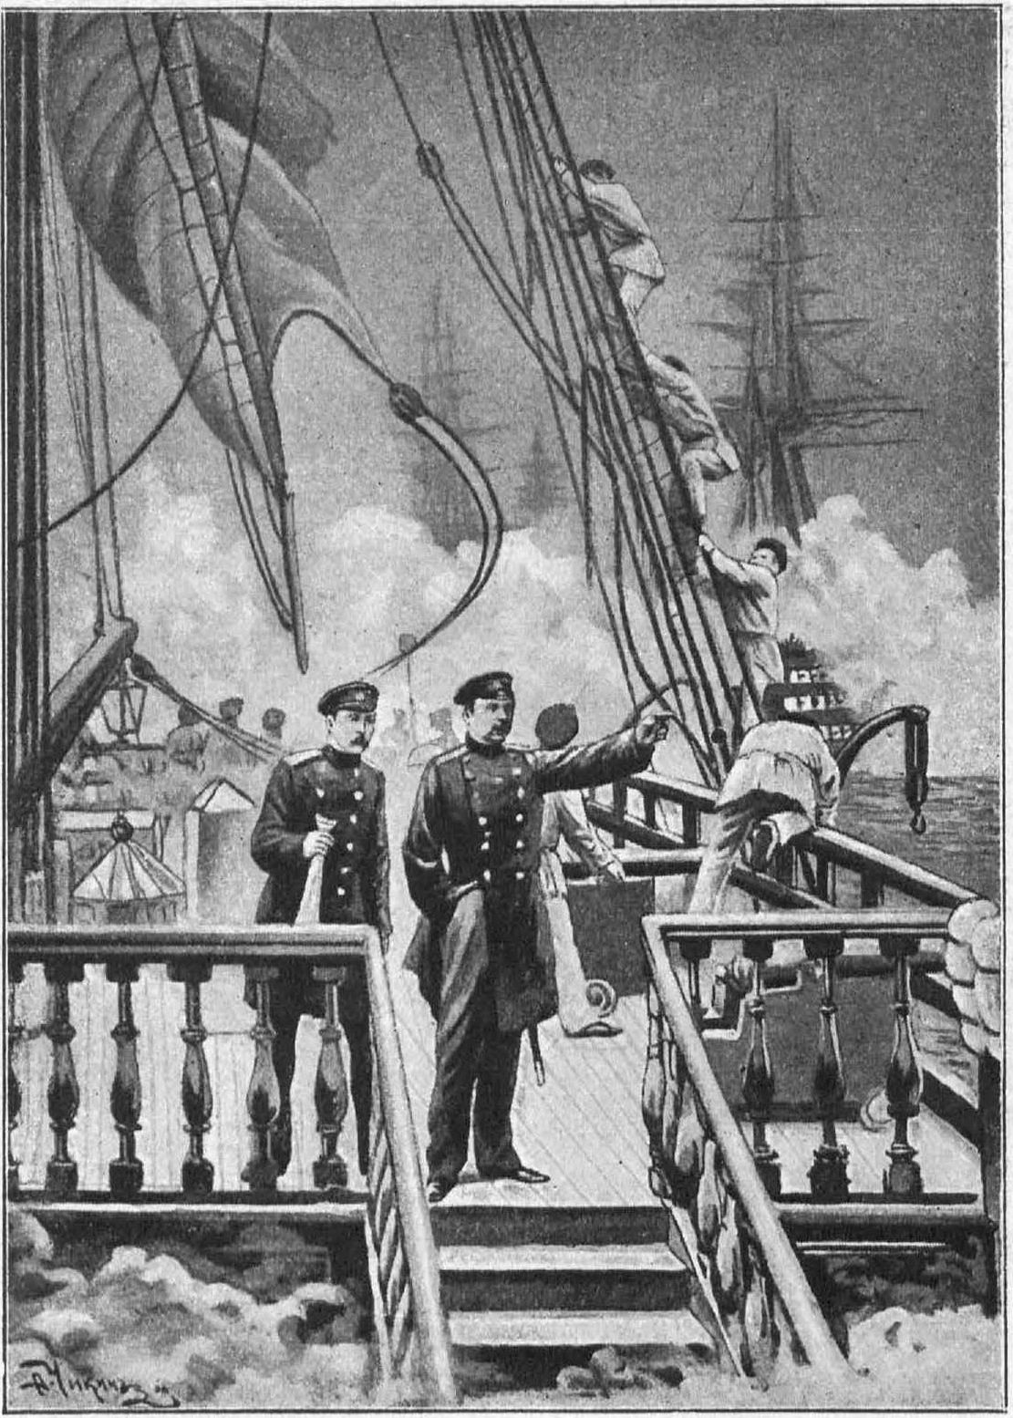
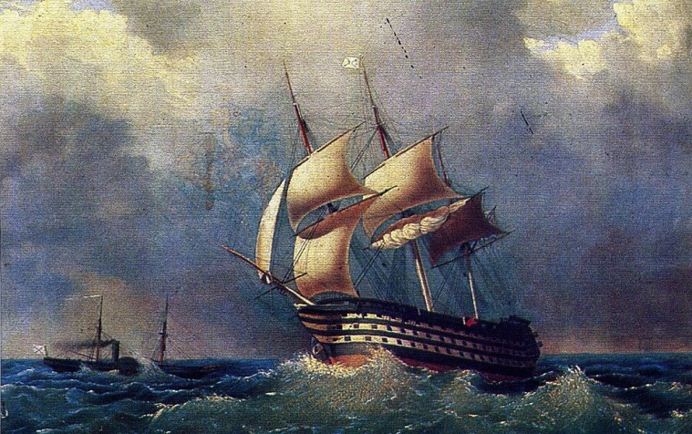
Айвазовский 120- пушечный линейный корабль Париж
Владимир Иванович Истомин - ком. лин. Парижа, капитан 1 ранга за бой - контр-адмирал
В ходе Синопского боя героически проявил себя 120-пушечный линейный корабль «Париж», потерявший из команды 1 убитого и 19 раненых. Его командир – капитан 1-го ранга В.И. Истомин – стал в 1854 – 1855 годах одним из руководителей обороны Севастополя.

Slide 25
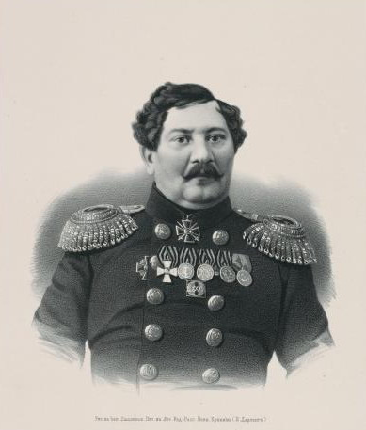
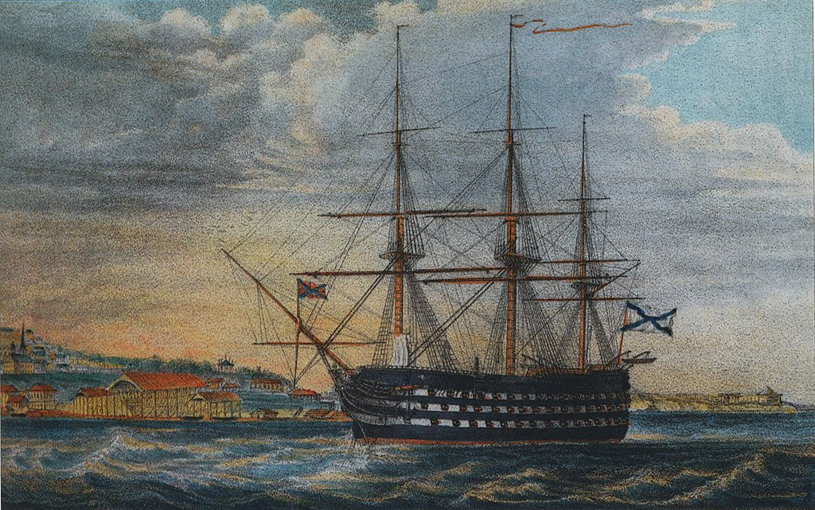
В.А. Прохоров
«Линейный корабль «Три Святителя»
Кутров Константин Синадинович - ком. лин. «Три святителя» за бой 3-й Владимир
Назовем еще некоторых участников легендарного сражения:
Капитана 1-го ранга К.С. Кутрова – командира 32-го флотского экипажа и линейного корабля «Три святителя». Во время обороны Севастополя – помощник начальника 2-го отделения оборонительной линии вице-адмирала Ф.М. Новосильского. Уволен в отставку в звании вице-адмирала. Скончался в декабре 1869 г. (январе 1870 г.) в Симферополе.

Slide 26
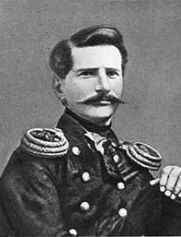
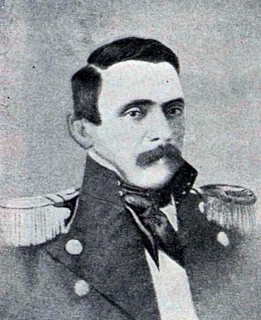
Ергомышев Лев Андреевич - ком. лин. корабля «Великий князь Константин» за бой - кап. 1 ранга оборона Севастополя - ком. 3-го бастиона, лечился в Симферополе, умер в Феодосии.
Август Карлович Комстадиус
Капитана 2-го ранга Л.А. Ергомышева – командира линейного корабля «Великий князь Константин». В сентябре – октябре 1854 г. состоял в гарнизоне Севастополя, командовал 3-м бастионом. После контузии при взрыве порохового погреба лечился в симферопольском госпитале. Умер в 1859 г. в должности коменданта Феодосийского порта. Его жена Мария Карловна – сестра лейтенанта 34-го флотского экипажа А.К. Комстадиуса, участвовавшего в обороне Малахова кургана и 4-го бастиона и умершего от ран в 1855 г. в симферопольском госпитале.

Slide 27
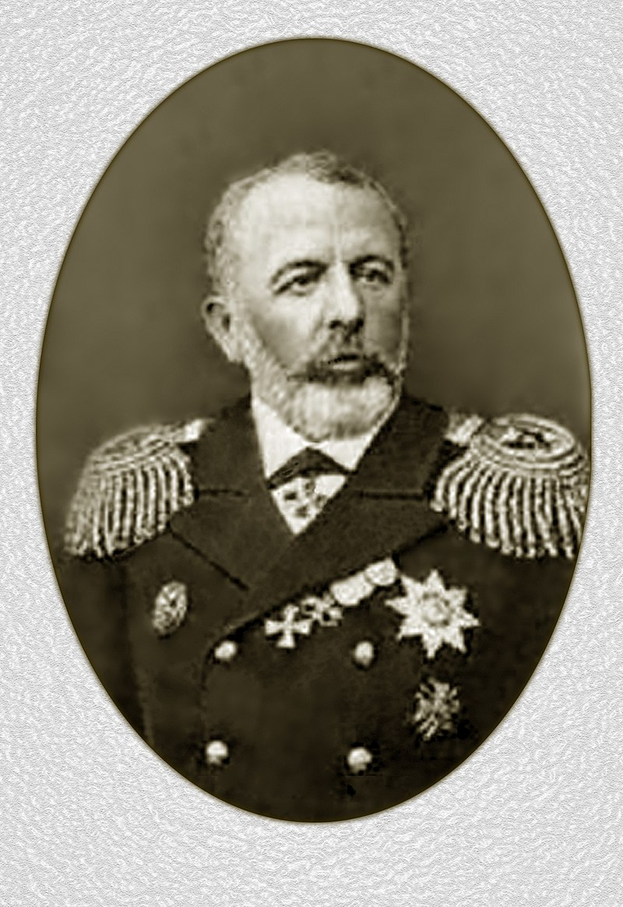
Лейтенанта 42-го флотского экипажа М.Н. Кумани, родившегося в Севастополе и состоявшего в команде «Великого князя Константина». Впоследствии командовал канонерской лодкой, воевал на 3-м бастионе, командовал батареей на Северной стороне Севастополя. В 1885 – 1889 гг. – контр-адмирал, градоначальник Севастополя. Похоронен на Братском кладбище на Северной стороне.

Slide 28
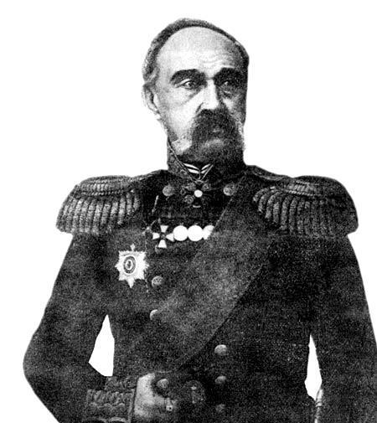
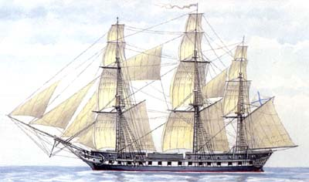
Спицын Александр Петрович фрегат Кагул за бой - кап. 2-го ранга оборона Сев - командир 4-го бастиона 1857 - 1868 градонач. адмирал 1878
Фрегат «Кагул»
Капитан-лейтенанта А.П. Спицына – капитана фрегата «Кагул», а во время обороны Севастополя – командира легендарного 4-го бастиона. В 1857 – 1875 годах исполнял должность Керчь-Еникальского градоначальника. В 1866 г. удостоен звания Почетного гражданина Керчи. Умер в 1888 г. в звании адмирала, похоронен на Братском кладбище в Севастополе.

Slide 29
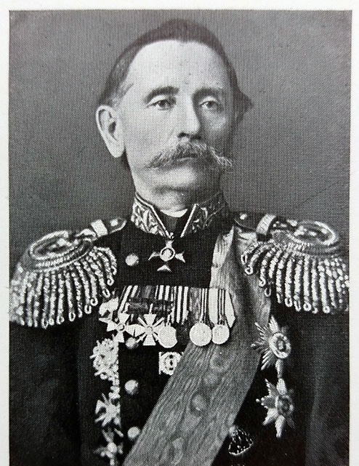
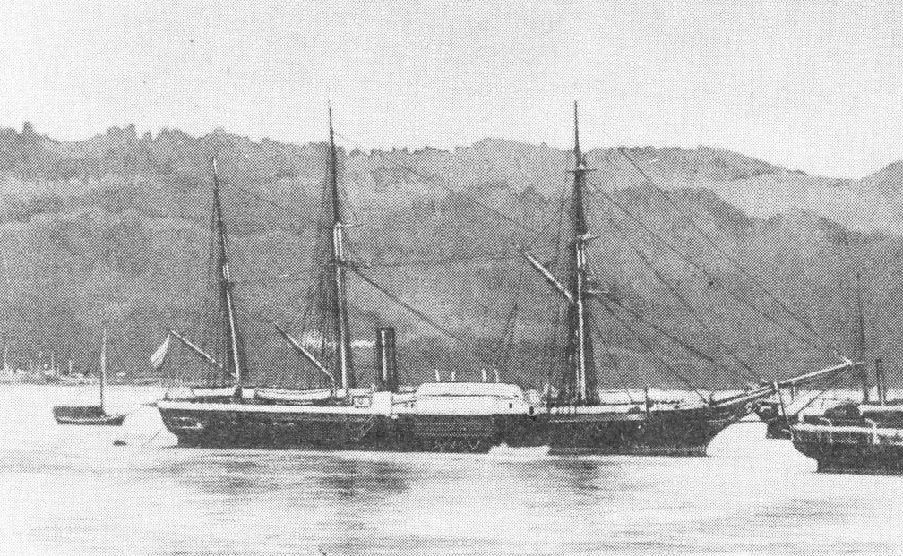
«Херсонес» (пароходо-фрегат)
Руднев Иван Григорьевич кап.-лейт. 32-ого флотского экипажа, ком. парохода-фрегата «Херсонес»
Капитан-лейтенанта 32-го флотского экипажа И.Г. Руднева – капитана пароходо-фрегата «Херсонес». Во время обороны Севастополя его судно поддерживало с моря защитников 1-го и 2-го бастионов. Впоследствии - вице-адмирал. В 1882 – 1885 гг. – градоначальник Севастополя. Похоронен на Братском кладбище на Северной стороне.

Slide 30
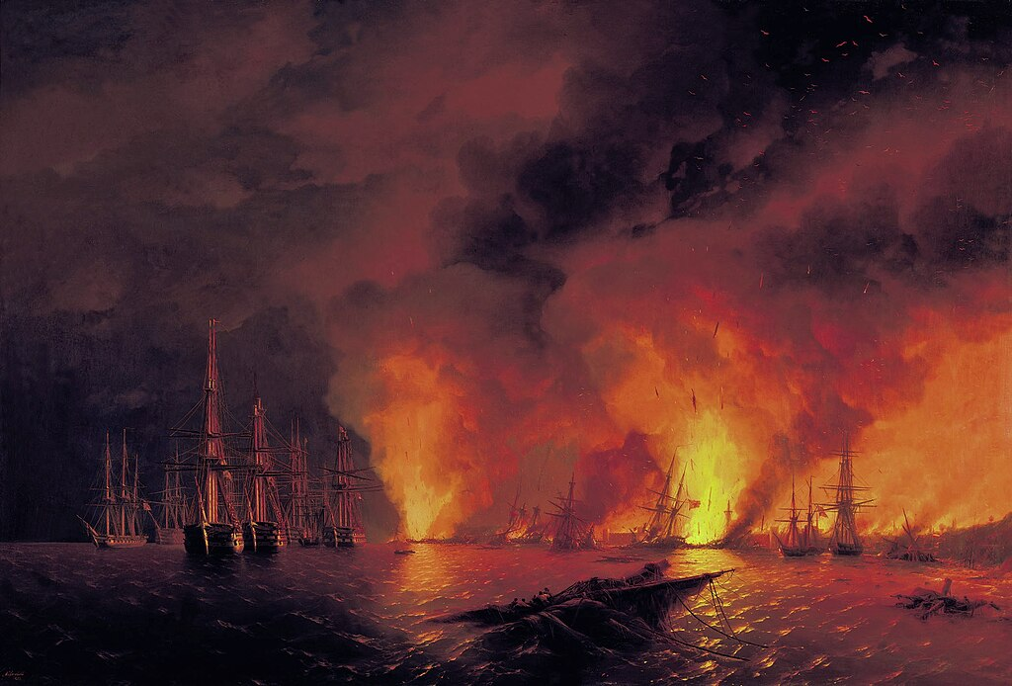
В ходе Синопского боя турки потеряли все находившиеся в гавани фрегаты, корветы и вооруженные транспорты, один из двух пароходов, 4 береговых батареи, более 3000 убитых и раненых. 200 человек, в том числе адмирал Осман-паша, попали в плен. Потери русского флота – 37 убитых, 233 раненых, 13 орудий.

Slide 31
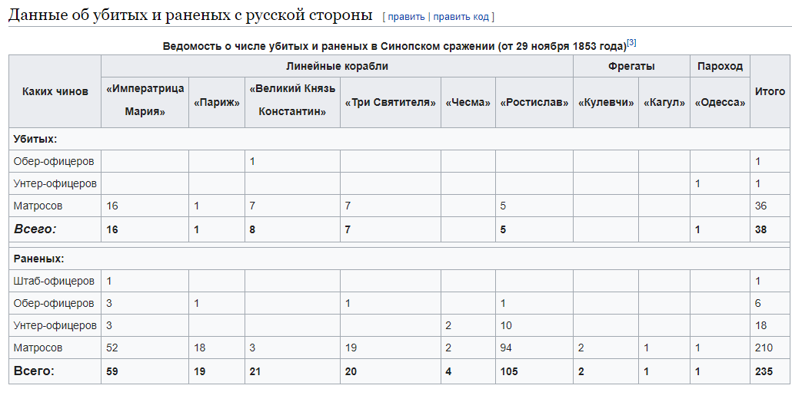
Ведомость о числе убитых и раненых в Синопском сражении.

Slide 32
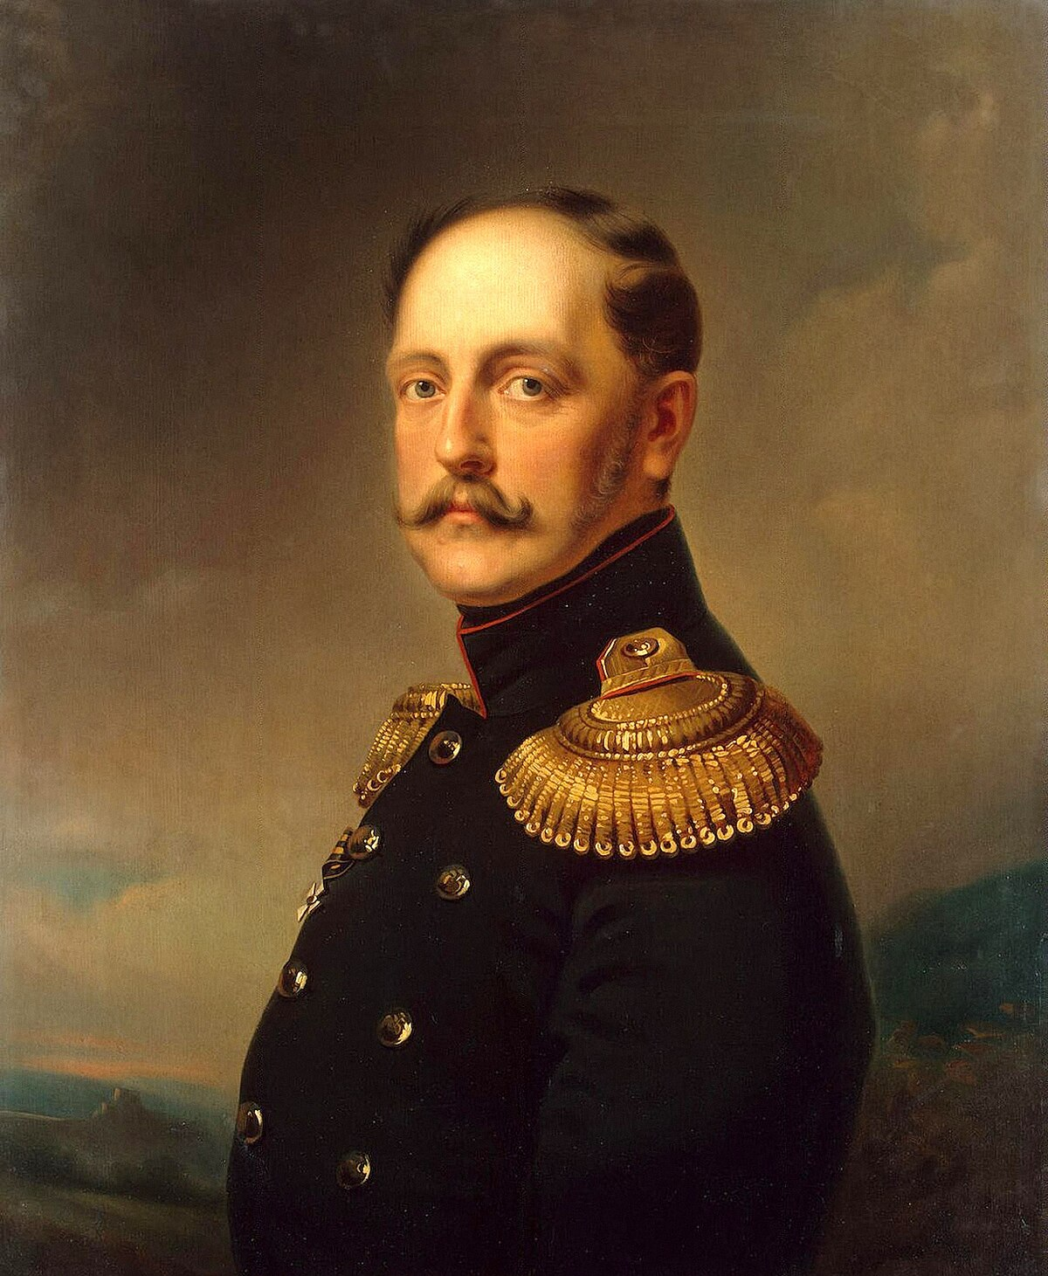
«Истреблением турецкой эскадры вы украсили летопись русского флота новою победою, которая навсегда останется памятной в морской истории».
Император Николай I – П.С. Нахимову.

Slide 33
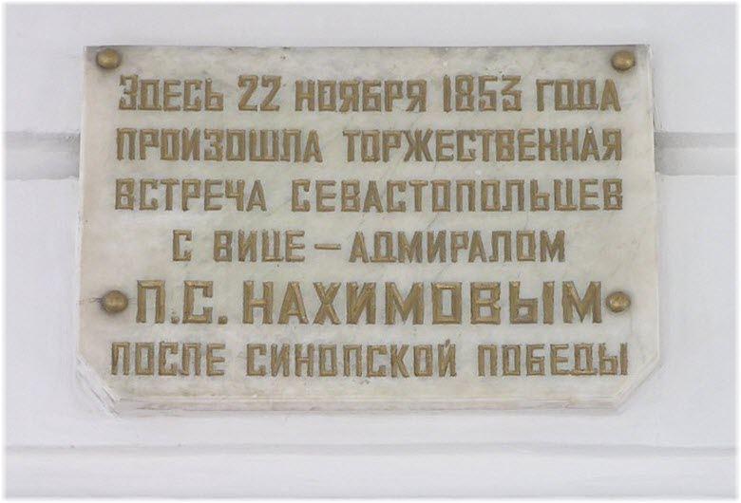
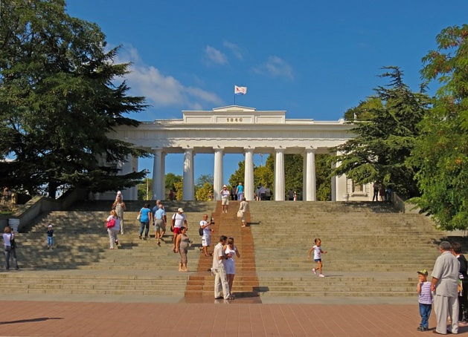
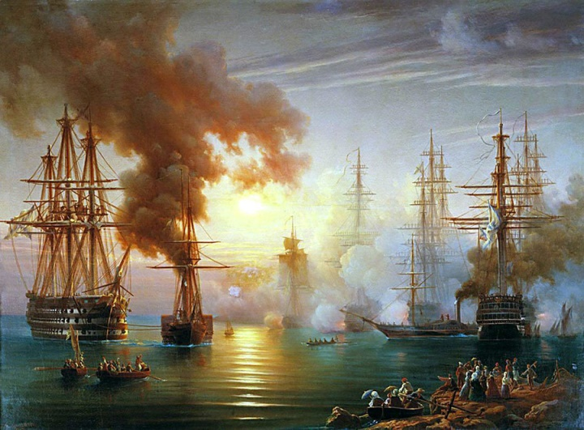
Графская пристань
Айвазовский Возвращение эскадры Нахимова в Севастополь
22 ноября (4 декабря) 1853 г. севастопольцы приветствовали на Графской пристани вернувшуюся с победой эскадру Черноморского флота.

Slide 34
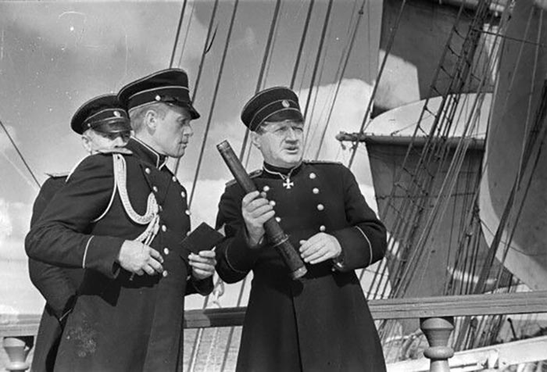
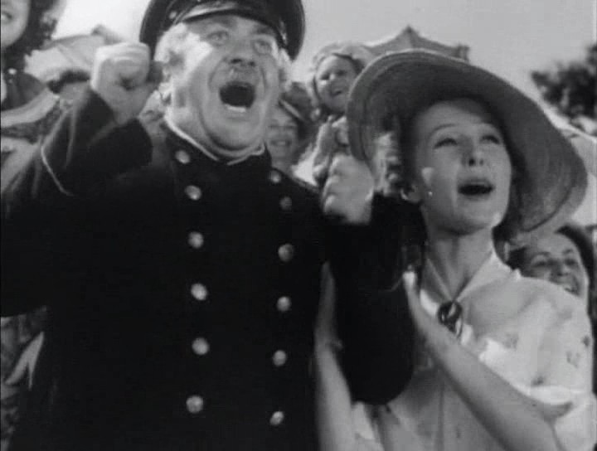
Синопский бой и встреча эскадры. Кадры из фильма «Адмирал Нахимов».
Снят в 1946 г. на киностудии «Мосфильм» режиссером В.И. Пудовкиным.

Slide 35
Орден Святого Георгия II степени большого креста вручен П.С. Нахимову, Святого Георгия III степени – Ф.М. Новосильскому,

Slide 36
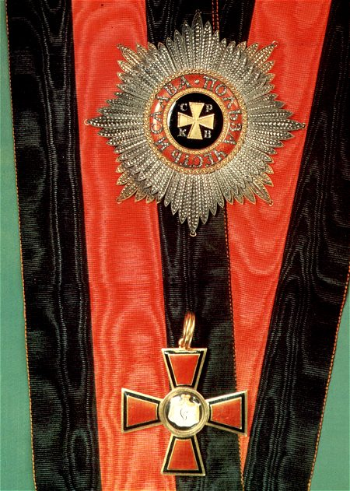
Орден Святого Владимира IV степени - Д.И. Бутаков, III степени – К.С. Кутров и А.Д. Кузнецов, II степени – В.А. Корнилов.

Slide 37
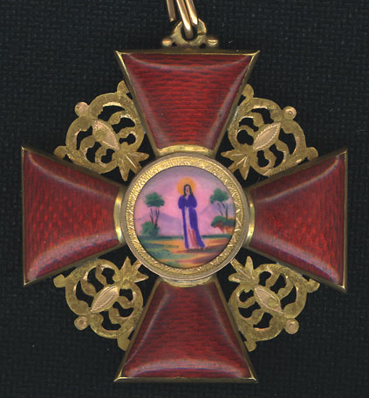
Орден Святой Анны IV степени с надписью «За храбрость» - И.М. Манто.

Slide 38
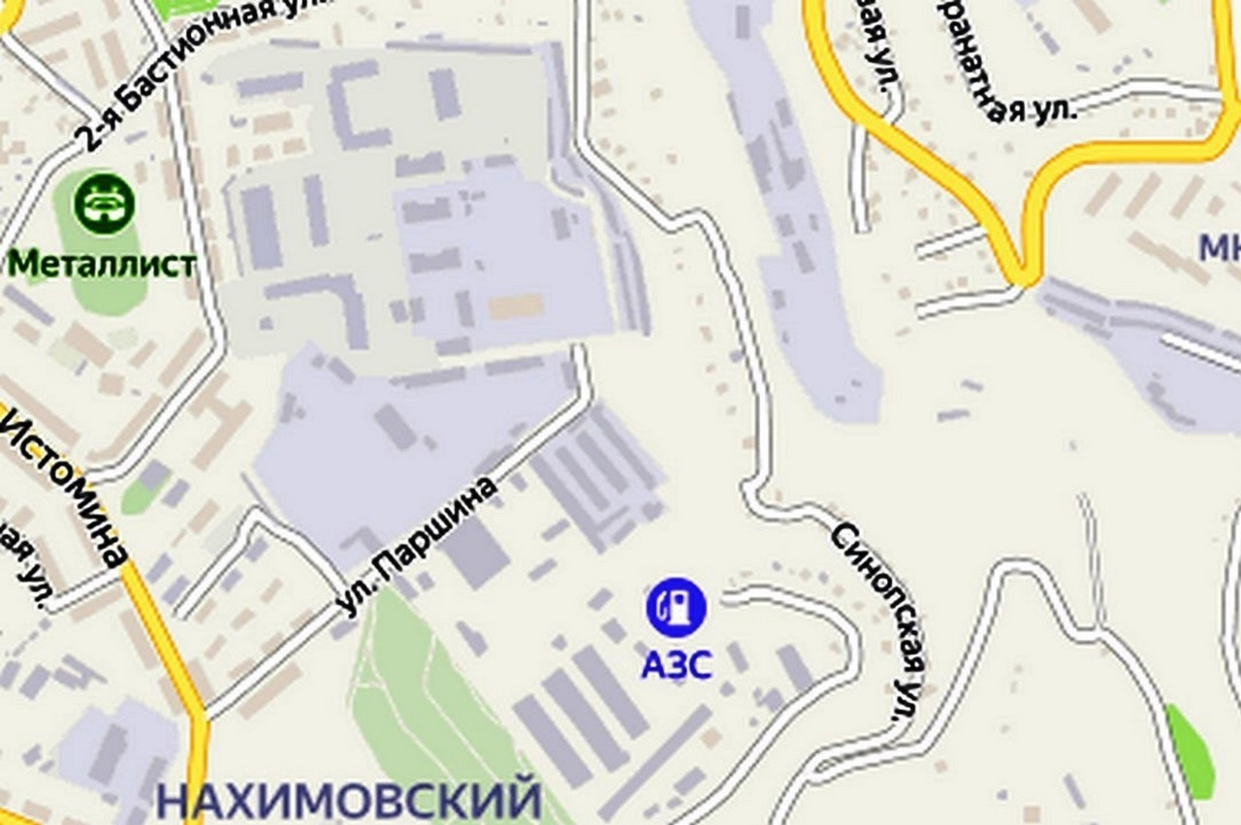
Одна из улиц в Нахимовском районе Севастополя носит название Синопской.

Slide 39
Синопскому бою посвящен один из барельефов памятника П.С. Нахимову в Севастополе.

Slide 40
Над презентацией работали:
Научный сотрудник музея Эйлер А.А.
Начальник отдела по научно-просветительской работе Яковлева Т.В.
Симферополь, 2023

